Slide 1
第四节 函数的单调性与
曲线的凹凸性
函数单调性的判别法
单调区间求法
曲线凹凸性的判别法
曲线的拐点及其求法
小结 思考题
第三章 微分中值定理与导数的应用

Slide 2












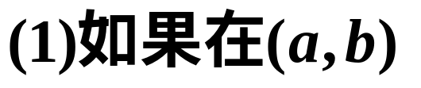
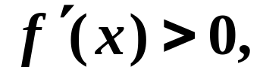
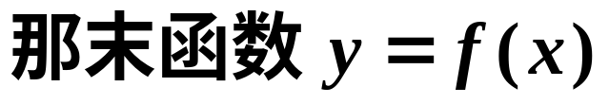

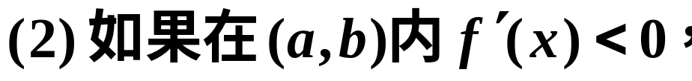

一、单调性的判别法
定理1
内，
单调增加;
单调减少.

Slide 3
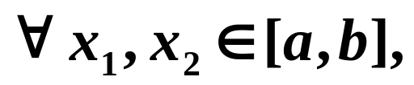

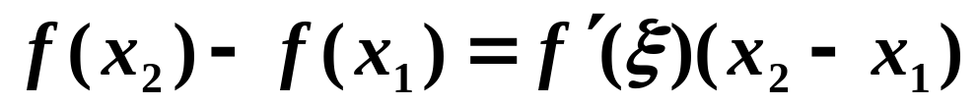
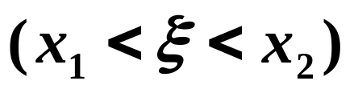

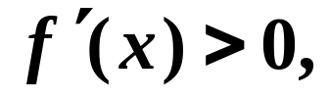

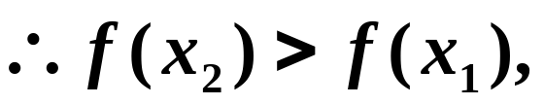
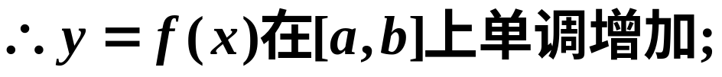





证
拉氏定理
(1)
(2)
注
此定理不论对于开、闭、有限或无穷区间都正确.

Slide 4

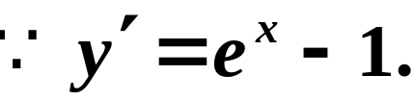






例
解
定义域为

Slide 5

二、单调区间求法
问题
如上例, 函数在定义区间上不是单调的,
但在各个部分区间上单调．
定义
若函数在其定义域的某个区间内是单调的,
则该区间称为函数的单调区间.
导数等于零的点和不可导点,
可能是单调区间
的分界点．
方法
然后判定区间内导数
的符号.

Slide 6




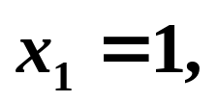
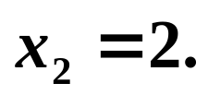












例
解
定义域
单调区间为

Slide 7

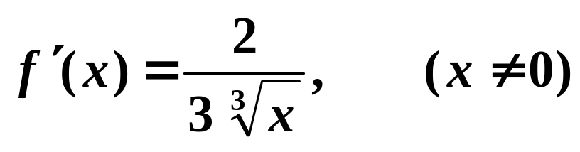






例
解
定义域
单调区间为

Slide 8








注
区间内有限个或无穷多个离散点处导数为零,
不影响区间的单调性.
如,
单调增加.
又如,
内可导,且
等号只在
故
(无穷多个离散点)处成立,
内单调增加.

Slide 9
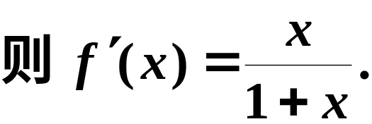








例
证

Slide 10
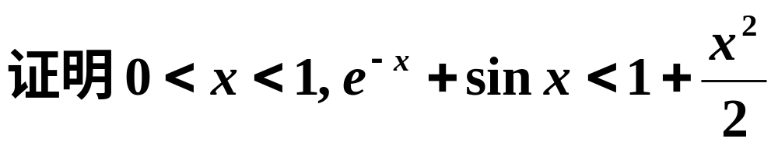
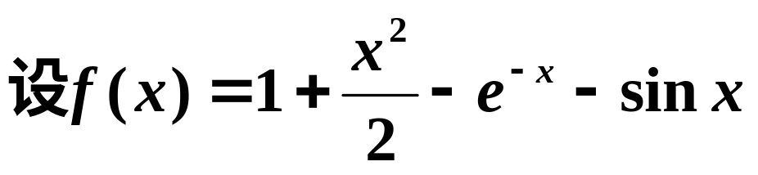
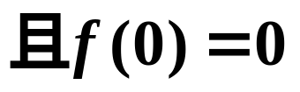
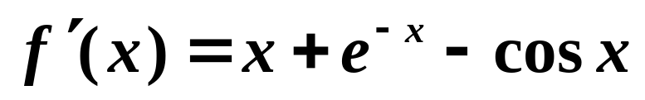
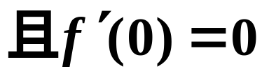
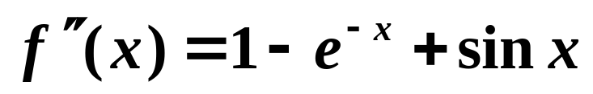

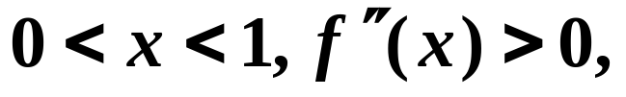
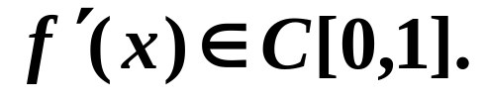
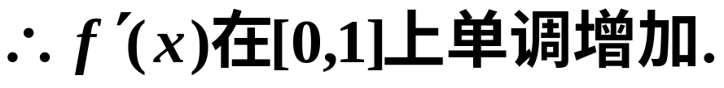
例
证
定不出符号

Slide 11
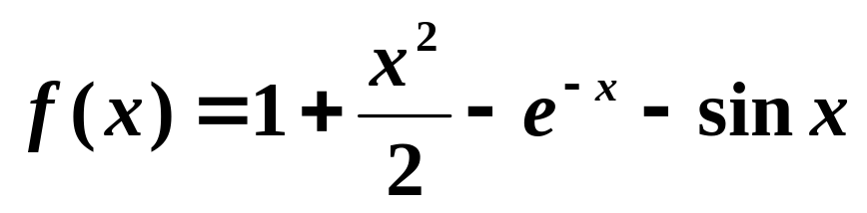

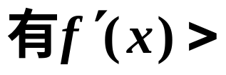


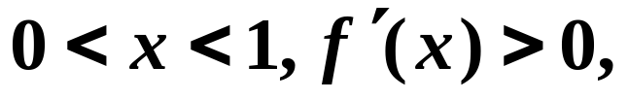
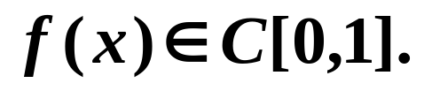
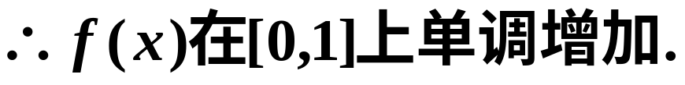
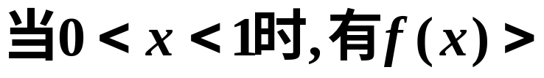
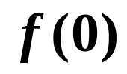
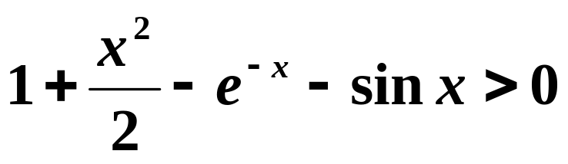
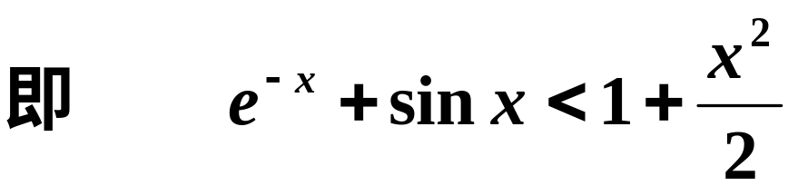

Slide 12

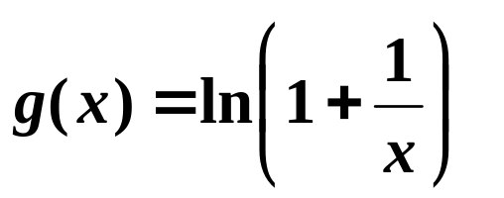
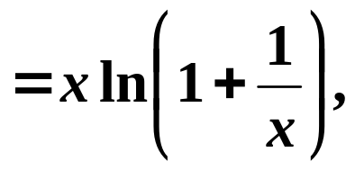

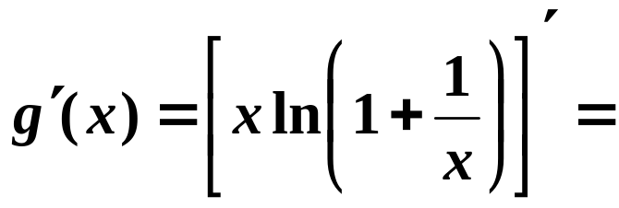
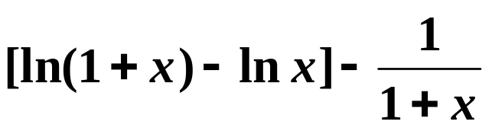
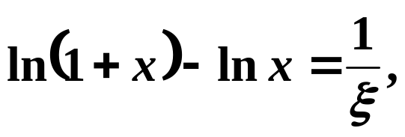

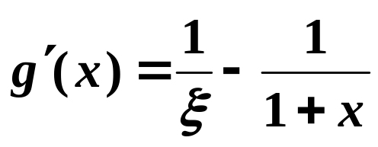



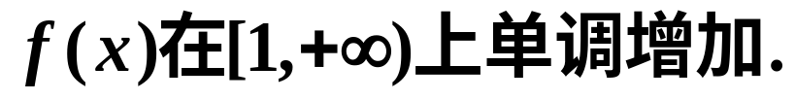
练习
证
若令
则只须证明
单调增加.
而
拉氏定理
单调增加.
从而

Slide 13


三、曲线凹凸性的判别法
(concave and convex)
1.定义
?
如何研究曲线的弯曲方向

Slide 14


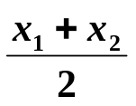

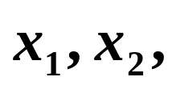
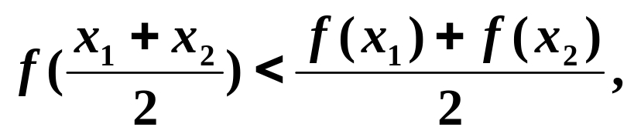
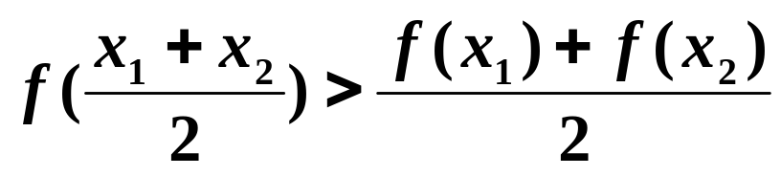
图形上任意弧段
位于所张弦的下方
图形上任意弧段
位于所张弦的上方
定义1
恒有
凹
(凸)

Slide 15
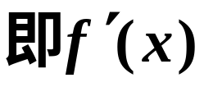
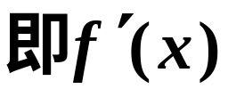
曲线弧上每一点的切线
都在曲线的下
(上)
定义2
方,
称为凹 弧.
(凸)
从几何直观上,
随着x的增大,
凹弧的曲线段
的切线斜率是单增的,
是单增的,
而
凸弧的切线斜率是单减的,
是单减的.
利用二阶导数判断曲线的凹凸性

Slide 16







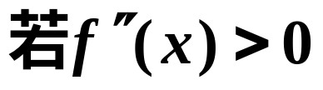

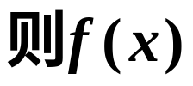

2. 凹凸性的判别法
定理2
二阶导数,
凹
(凸)

Slide 17
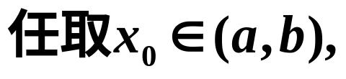
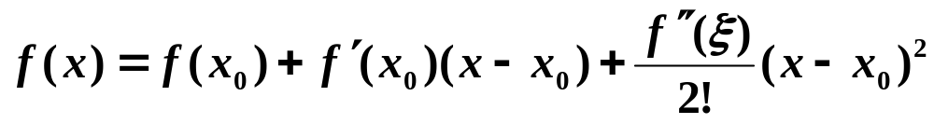








证
泰勒公式
即
这说明切线位于曲线的下方,
即f(x)是凹的.

Slide 18











例
利用函数图形的凹凸性证明不等式:
证
设
图形是凹的.
即

Slide 19











例
解
注
变
凸
凹
的分界点.

Slide 20
四、曲线的拐点及其求法
(inflection point)
1.定义
拐点.
连续曲线上凹凸的分界点称为曲线的
几何上
拐点处的切线必在拐点处穿过曲线.

Slide 21










2. 拐点的求法
拐点的必要条件
具有二阶导数,
则点
是拐点的必要条件为
拐点也可能出现在二阶导数不存在的点处.
拐点的第一充分条件
(或x₀为二阶导数不存在的点)
(1)
(2)

Slide 22




















例
解
定义域为
(1)
(2)
(3)
列表
不存在
拐点
拐点

Slide 23


















拐点的第二充分条件
例
解

Slide 24








例
解

Slide 25










例
证
法一
用单调性证.
法二
用凹凸性证.
设
则
即

Slide 26
五、小结
单调性的判别是拉格朗日中值定理的重要应用.
单调性的应用:
利用函数的单调性可以确定某些方程实根
的个数和证明不等式.
研究曲线的弯曲方向:
凹凸性;
改变弯曲方向的点:
拐点;
凹凸性的应用:
利用凹凸性证明不等式.

Slide 27
















思考题1
证
只要证
令
则
所以
有
即
得

Slide 28















2002年考研数学二, 8分
思考题2
证明不等式
证
先证右边不等式.
设
单调减少,
故有
即
再证左边不等式.
(两种方法)
设函数

